Slide 1
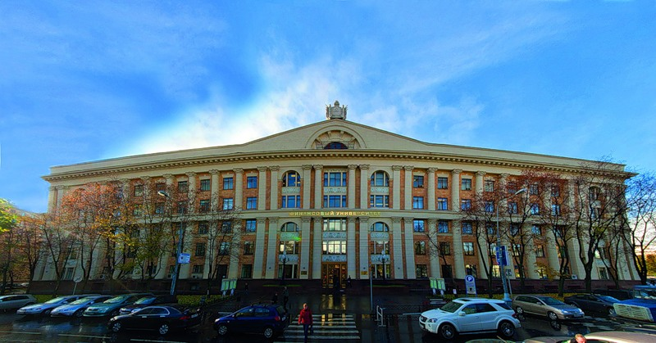
Смоленский филиал
кафедра «Экономика и менеджмент»
Основная профессиональная ОБРАЗОВАТЕЛЬНАЯ программа
38.03.02 Менеджмент, профиль «КОРПОРАТИВНОЕ УПРАВЛЕНИЕ»

Slide 2
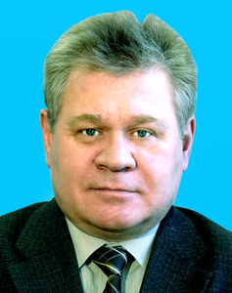
Основная профессиональная ОБРАЗОВАТЕЛЬНАЯ программа
38.03.02 Менеджмент, профиль «КОРПОРАТИВНОЕ УПРАВЛЕНИЕ»
Соруководитель образовательной программы:
КОНДРАШОВ Виктор Михайлович
кандидат экономических наук, доцент,
Зам. зав. кафедрой «Экономика и менеджмент»

Slide 3
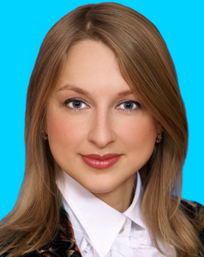
Основная профессиональная ОБРАЗОВАТЕЛЬНАЯ программа
38.03.02 Менеджмент, профиль «КОРПОРАТИВНОЕ УПРАВЛЕНИЕ»
зав. кафедрой «Экономика и менеджмент»
Земляк Светлана Васильевна
доктор экономических наук, профессор,
Член Гильдии Маркетологов
СФЕРА НАУЧНЫХ ИНТЕРЕСОВ:
Корпоративное управление, управление организацией в сфере малого и среднего бизнеса, банковский маркетинг, международный маркетинг, маркетинговые коммуникации, маркетинг образовательных услуг и др.

Slide 4
Основная профессиональная ОБРАЗОВАТЕЛЬНАЯ программа
38.03.02 Менеджмент, профиль «КОРПОРАТИВНОЕ УПРАВЛЕНИЕ»
Профессиональные участники программы:
Борисов Андрей Александрович – заместитель Губернатора Смоленской области
Никитас Денис Викторович – Президент Смоленского бизнес-клуба, к.э.н.
Ровбель Ростислав Леонидович – Заместитель Губернатора Смоленской области, Начальник Департамента инвестиционного развития Смоленской области
Субботин Владимир Валентинович – Коммерческий директор СОГБУ «Смоленскавтодор»

Slide 5
Основная профессиональная ОБРАЗОВАТЕЛЬНАЯ программа
38.03.02 Менеджмент, профиль «КОРПОРАТИВНОЕ УПРАВЛЕНИЕ»
Главная цель образовательной программы: развитие у обучающихся личностных качеств, а также формирование общекультурных (универсальных) и профессиональных компетенций.
Образовательная программа по направлению подготовки 38.03.02 «Менеджмент», профиль «Корпоративное управление» (уровень бакалавриата) является программой нового поколения, и разработана на основе образовательного стандарта высшего образования (далее – ОС ВО) ФГОБУ ВО «Финансовый университет при Правительстве Российской Федерации» (утвержден приказом № 2571/о от 30.12.2014 г.), с изменениями, внесенными приказами Финуниверситета от 30.11.2015 № 2575/о, от 10.10.2016 № 1932/о.

Slide 6
Основная профессиональная ОБРАЗОВАТЕЛЬНАЯ программа
38.03.02 Менеджмент, профиль «КОРПОРАТИВНОЕ УПРАВЛЕНИЕ»
Программа направлена на подготовку кадров для служб и департаментов корпоративного управления как российского, так и международного уровня, готовых принимать участие в управлении организациями различных сфер и отраслей деятельности.
Виды профессиональной деятельности, к которым готовятся выпускники:
- управленческая деятельность на низшем уровне организаций;
- расчетно-аналитическая деятельность по обоснованию управленческих решений;
- деятельность, носящая прикладной исследовательский характер.

Slide 7
Основная профессиональная ОБРАЗОВАТЕЛЬНАЯ программа
38.03.02 Менеджмент, профиль «КОРПОРАТИВНОЕ УПРАВЛЕНИЕ»
Программа позволяет сформировать у студентов профессиональные компетенции профиля «Корпоративное управление», которые обеспечивают высокую востребованность выпускников Финансового университета на рынке труда:
• способность проектировать корпоративную структуру, осуществлять распределение полномочий и ответственности в корпорациях (ПКП-1);
• способность разрабатывать управленческие решения в целях реализации принципов корпоративного управления и корпоративной социальной ответственности, обеспечивая при этом выявление заинтересованных лиц и учет их позиций (ПКП-2);
• владение методами и навыками разработки и организации процедур контроля в системе корпоративного управления (ПКП-3);
• способность к организации деятельности с целью эффективного управления акционерной (корпоративной) собственностью (ПКП-4);
• способность использовать в практической деятельности законы и иные нормативно-правовые акты, в которых регулируется сфера корпоративного управления, а также умение применять принципы и стандарты корпоративного управления и корпоративной социальной ответственности в профессиональной деятельности (ПКП-5).

Slide 8
Основная профессиональная ОБРАЗОВАТЕЛЬНАЯ программа
38.03.02 Менеджмент, профиль «КОРПОРАТИВНОЕ УПРАВЛЕНИЕ»
Выпускники получат практические знания
и навыки, которые позволят самостоятельно принимать эффективные управленческие решения, проводить комплексные исследования и разработки

Slide 9
Основная профессиональная ОБРАЗОВАТЕЛЬНАЯ программа
38.03.02 Менеджмент, профиль «КОРПОРАТИВНОЕ УПРАВЛЕНИЕ»
ПАРТНЕРЫ ПРОГРАММЫ:
Администрация Смоленской области,
Департамент инвестиционного развития Смоленской области,
Аппарат по защите прав предпринимателей Смоленской области
Сбербанк,
Россельхозбанк,
Ренессанс-банк,
Банк Восточный,
Коммуникационная группа Маркетинг 2С,
Рекламное агентство «Специалист»,
ЗАО «Автодор» и др.

Slide 10
Основная профессиональная ОБРАЗОВАТЕЛЬНАЯ программа
38.03.02 Менеджмент, профиль «КОРПОРАТИВНОЕ УПРАВЛЕНИЕ»
СИЛЬНЫЕ СТОРОНЫ ОБРАЗОВАТЕЛЬНОЙ ПРОГРАММЫ:
использует базовые научные школы в области
экономики, финансов и управления;
лучшие традиции преподавания управленческих
и финансово-экономических дисциплин
ВОЗМОЖНОСТИ СЛУШАТЕЛЕЙ ПРОГРАММЫ:
Повышение квалификации
через получение профессиональных сертификатов

Slide 11
Основная профессиональная ОБРАЗОВАТЕЛЬНАЯ программа
38.03.02 Менеджмент, профиль «КОРПОРАТИВНОЕ УПРАВЛЕНИЕ»
Образовательная программа предусматривает использование инновационных технологий обучения:
чтение интерактивных лекций и авторских курсов;
анализ деловых ситуаций на основе кейс-метода и имитационных моделей;
преподавание дисциплин с использованием методики проектирования маркетинговых процессов;
проведение мастер-классов практиками бизнеса и др.

Slide 12
Основная профессиональная ОБРАЗОВАТЕЛЬНАЯ программа
38.03.02 Менеджмент, профиль «КОРПОРАТИВНОЕ УПРАВЛЕНИЕ»
МЕСТА ПРАКТИКИ И ТРУДОУСТРОЙСТВА:
банки; страховые, инвестиционные и другие компании финансового рынка; консалтинговые
и исследовательские компании; маркетинговые подразделения крупных, средних и малых предприятий промышленности и сферы услуг; университеты и научно-исследовательские организации

Slide 13
Основная профессиональная ОБРАЗОВАТЕЛЬНАЯ программа
38.03.02 Менеджмент, профиль «КОРПОРАТИВНОЕ УПРАВЛЕНИЕ»
Особенностью программы является сочетание базовой подготовки по корпоративному управлению с узкоспециальными знаниями, позволяющими быстро овладеть необходимыми профессиональными компетенциями: знаниями в области корпоративного управления и навыками применения новых технологий в условиях изменяющихся условий деятельности; навыками экспресс-диагностики и развернутого анализа различных источников информации для обоснования управленческих решений; умением формировать и формализовать корпоративную и инвестиционную политику, моделировать экономические процессы; способностью разрабатывать корпоративные программы и принимать управленческие решения в нестандартных ситуациях.

Slide 14
Основная профессиональная ОБРАЗОВАТЕЛЬНАЯ программа
38.03.02 Менеджмент, профиль «КОРПОРАТИВНОЕ УПРАВЛЕНИЕ»
Наши контакты:
г. Смоленск, пр. Гагарина, д.22
Кафедра «Экономика и менеджмент»
E-mail: smolensk@fa.ru
Тел. 8 (4812) 55-27-77

Slide 15
Основная профессиональная ОБРАЗОВАТЕЛЬНАЯ программа
38.03.02 Менеджмент, профиль «КОРПОРАТИВНОЕ УПРАВЛЕНИЕ»
Мы ждём вас!

